Slide 1
Система сбора данных научных журналов
Белкин А. А. Бурцев Д. О. Константинов П. В.

Slide 2
Идея проекта
Создание краткой информации по научным статьям «Известий»

Slide 3
Задачи проекта
Создание обработчика LaTex файлов, из которых состоит том журнала, с целью получения необходимой текстовой информации из статей
Сделать конвертацию текстовой информации в подходящий формат: .txt, .html, .xml
Форматирование вывода (файлов)
Создание оконного приложения для удобного использования конвертера

Slide 4
Технологии разработки
Язык программирования – Python 3.9
Библиотека pylatexenc – данная библиотека разработана для обработки Tex файлов
Библиотека Tkinter – стандартная библиотека для разработок оконных приложений на python
Встроенная библиотека Threading – очевидно, что при разработке оконного приложения потребуется использовать потоки

Slide 5
Детали разработки
Разбор LaTex файла в текстовый вариант Проработка рекурсивного алгоритма и способа хранения данных, универсальное трактование определенных макросов и разделов текста (разное оформление)
Форматирование исходных данных автосоздание идентификатора DOI, Оформление ГОСТ, создание библиографических ссылок

Slide 6
Взаимодействие команды
С помощью сервиса discord
Была идея использовать git, но в этом не было необходимости, т.к. каждый человек делал отдельный метод и работа происходила в основном поочередно

Slide 7
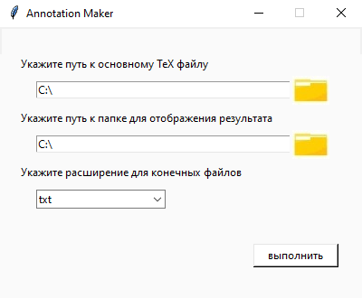
Демонстрация проекта

Slide 8
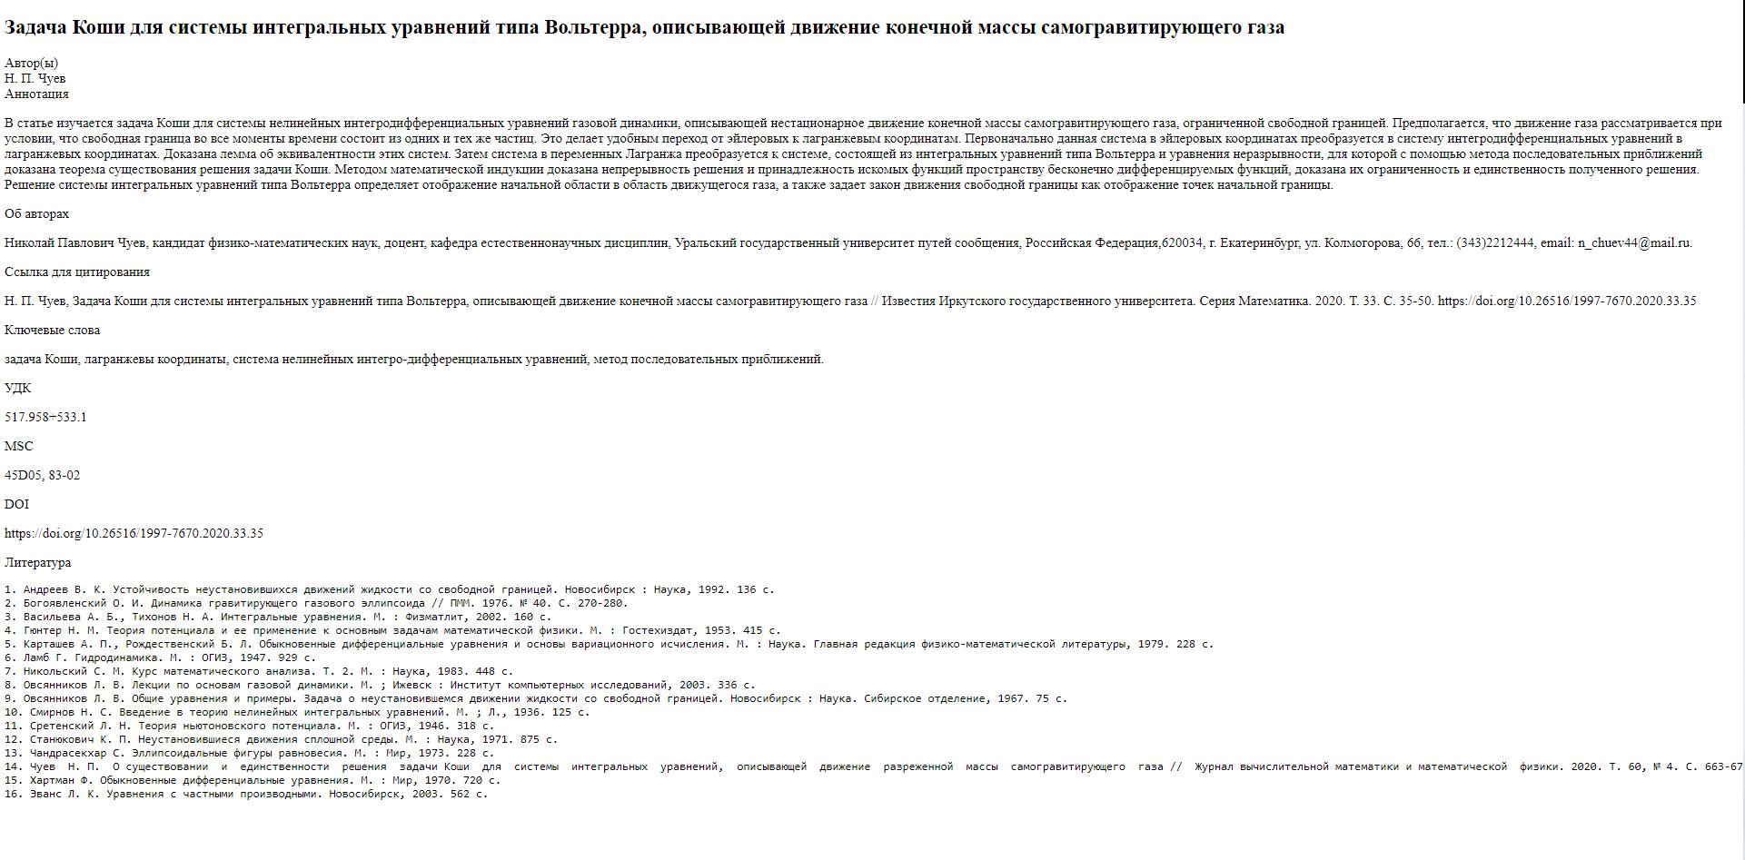

Slide 9
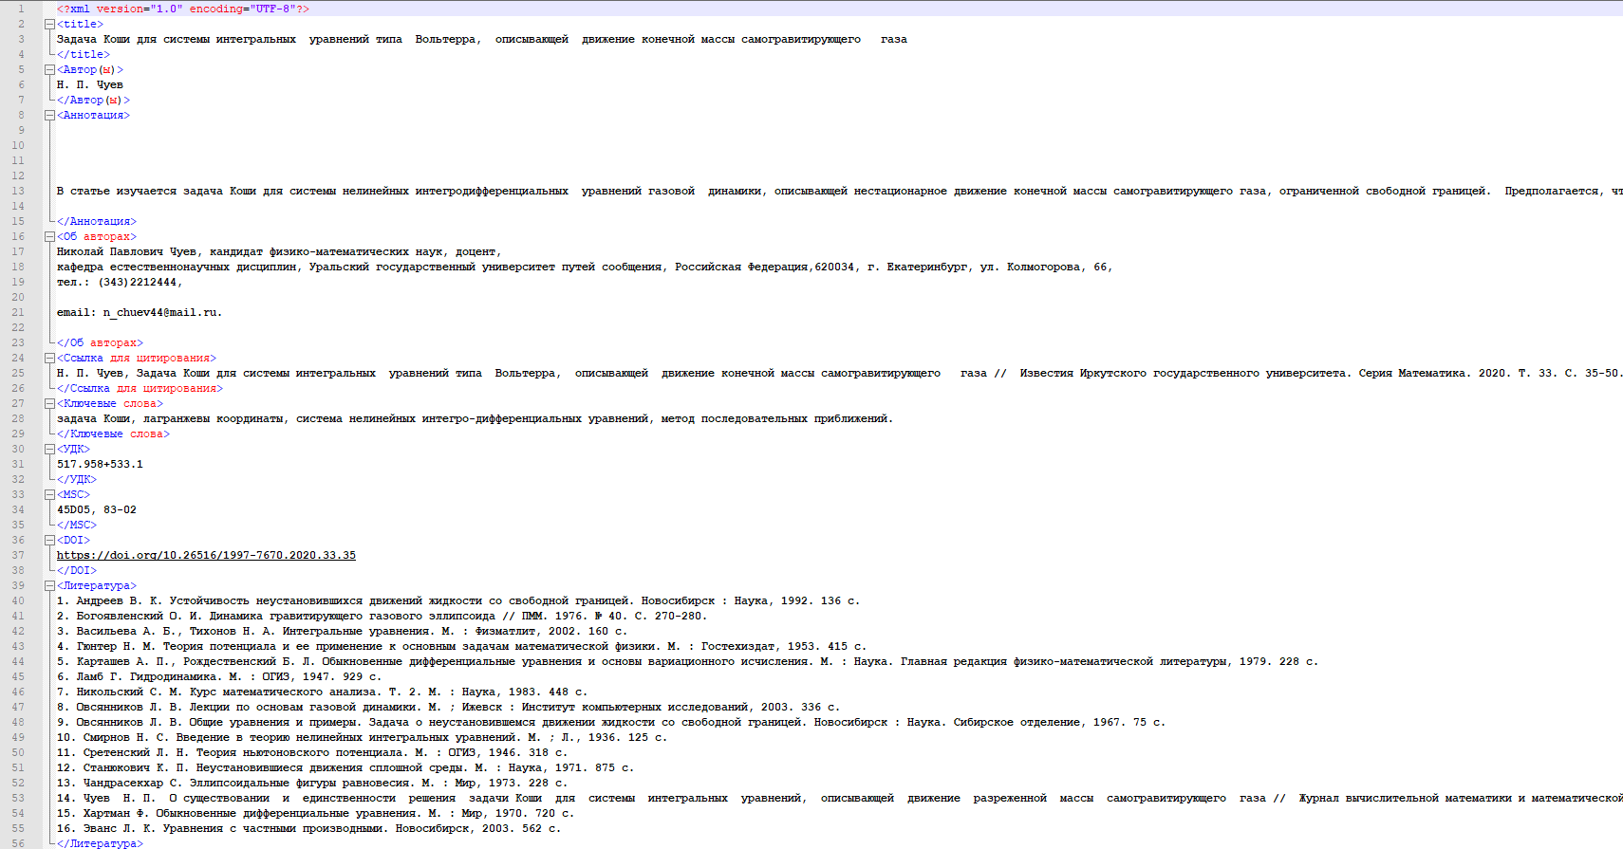

Slide 10
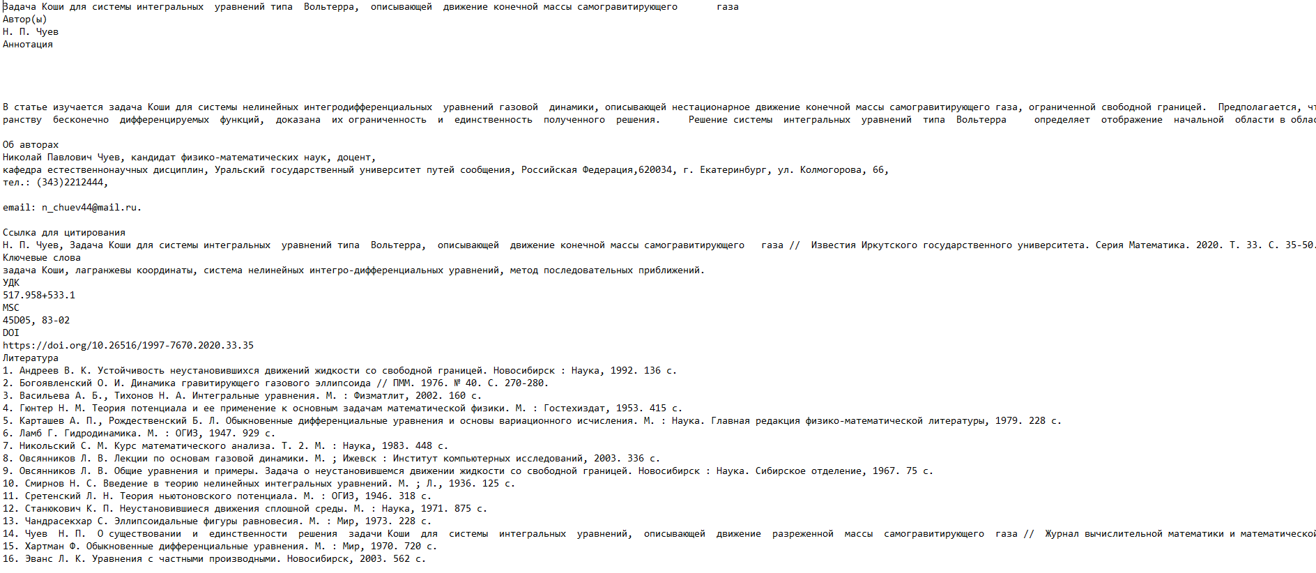

Slide 11
Результаты тестирования
Было протестировано несколько томов (6)
По всем томам были исправлены определенные ошибки (пропажа некоторых ссылок в библиографических ссылках, учтена разница в заполнении от автора к автору, и т.д.)

Slide 12
Идеи развития
Оптимизация кода
Расширение возможностей библиотеки

